Slide 1
Work2Play
Together

Slide 2
Idee hinter Work2Play-Together
To-Do-Liste mit Spielecharakter
Belohnung für erledigte Aufgaben
Motivation erhöhen/ Spaß bereiten
Und das Together?
Gemeinsame Aufgaben/ Projekte erledigen
Arbeit fair aufteilen

Slide 3
Organisation – Das Team
Bereich | Verantwortlicher
Projekt Management | David Eymann
Auslieferung (Deployment) | David Eymann
Anforderungsanalyse | Tom Wagner
Design | Tom Wagner
Implemetantion | Robin Schmidt
Test | Tom Wagner/ Robin Schmidt

Slide 4
Organisation - Vorgehen
Agiles Projektmanagement (SCRUM)
Sprints von jeweils 1 Woche
Regelmäßiges ausliefern von sichtbaren Ergebnissen
Flexibel auf Änderungswünsche
Transparent
RUP Artifacts
Software Requirements Specification
Use Case Specification

Slide 5







Organisation – Tech Stack
Projektmanagement: Youtrack
Versionskontrolle: Github
Programmiersprache: Java
IDE: IntelliJ mit Android development Plugin
UML/ Diagramme: Draw.io
Mock-Ups/ Design-Ideen: Balsamiq Wireframes
Testing: Cucumber

Slide 6
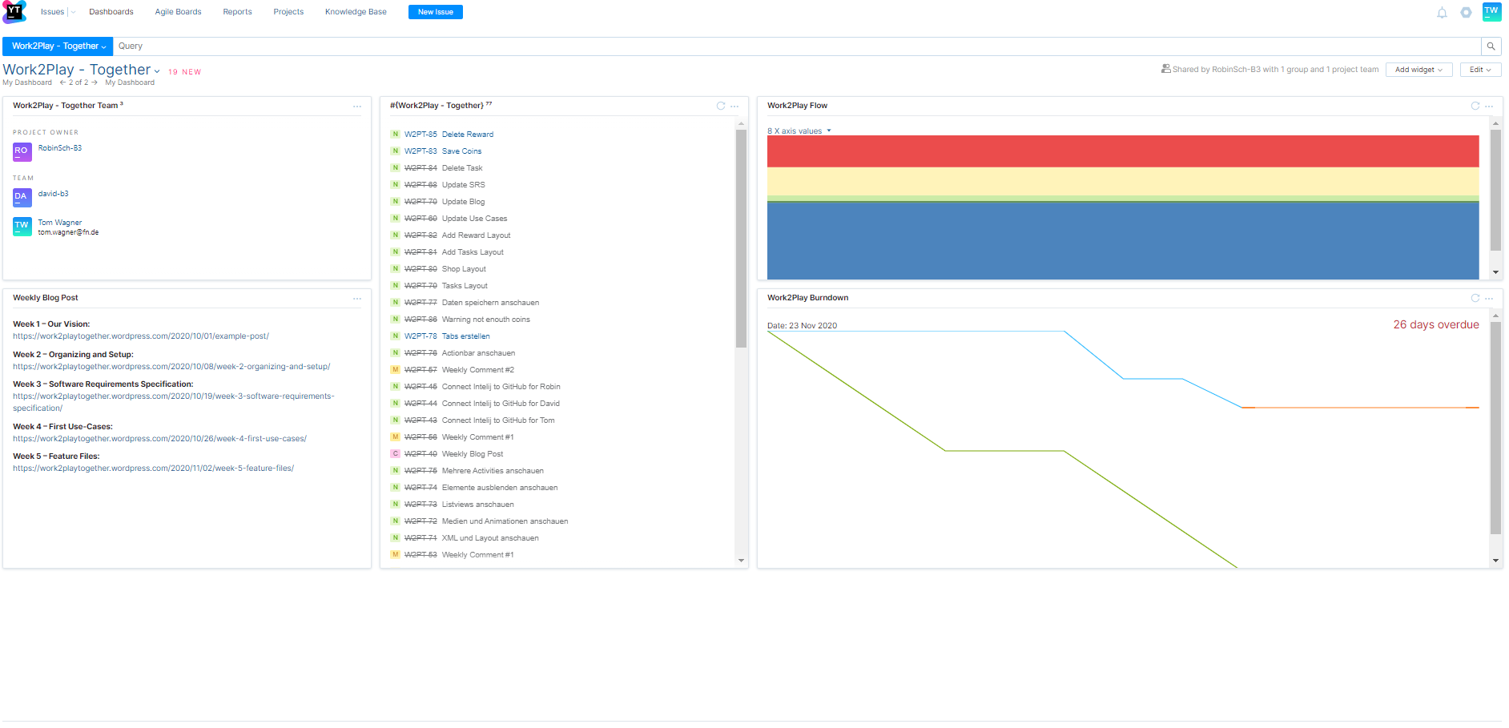
Organisation - Youtrack

Slide 7
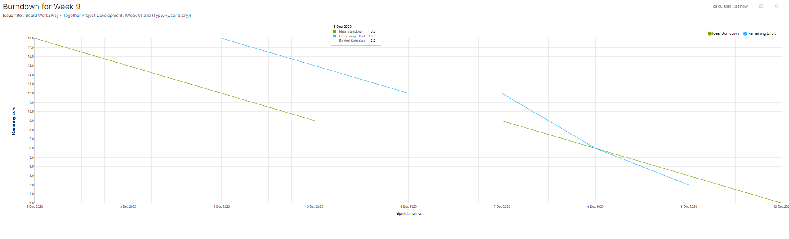
Organisation - Youtrack

Slide 8
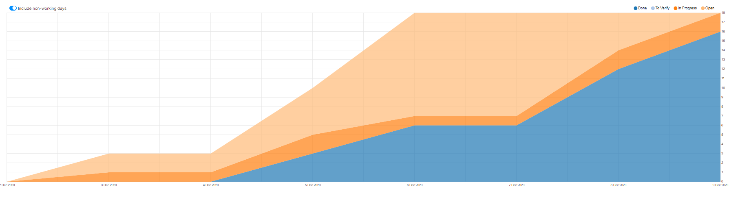
Organisation - Youtrack

Slide 9
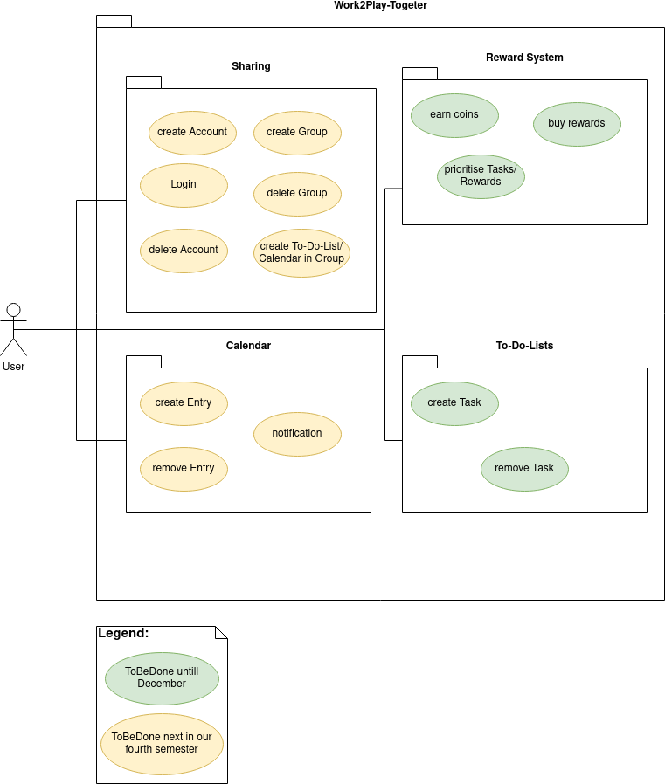
Entwicklung – Use-Cases
Vorläufiges Use-Case-Diagramm
Fertige Funktionen (Dummy):
Aufgabe hinzufügen / löschen
Aufgabe „erledigen“
Belohnung hinzufügen/ löschen
Belohnung kaufen

Slide 10
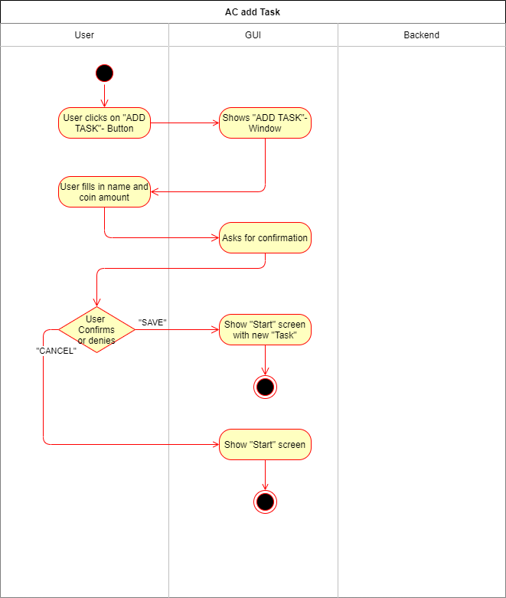
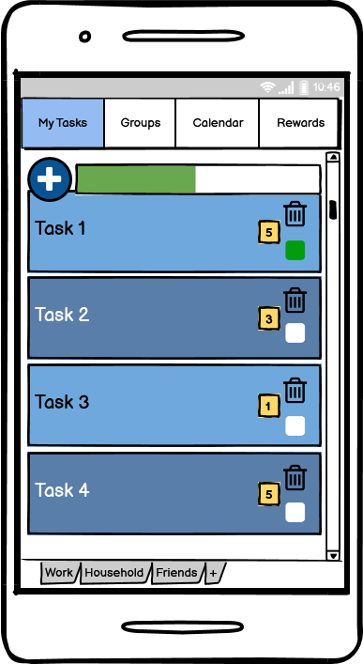
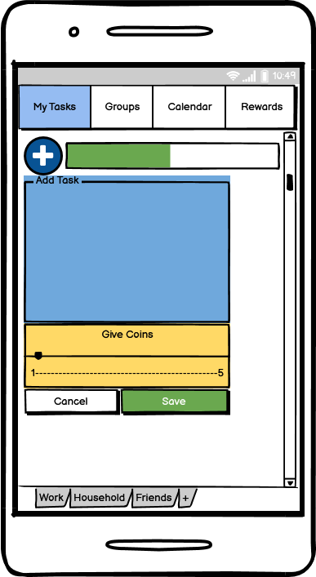
Entwicklung – Use-Cases

Slide 11
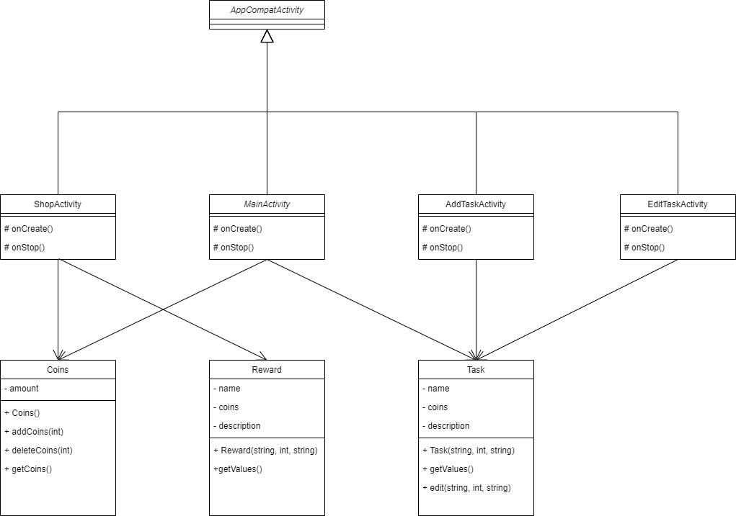
Entwicklung – Klassendiagramm (Konzept)

Slide 12
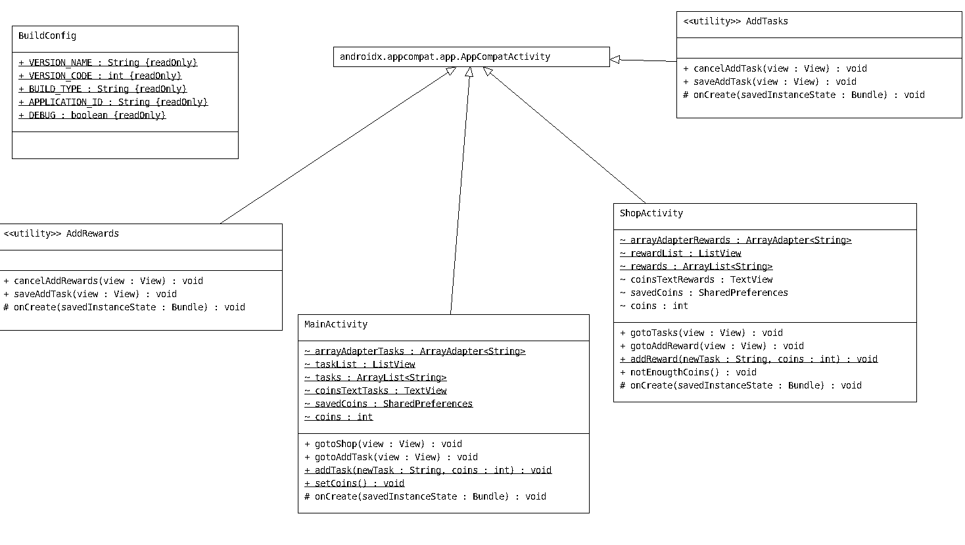
Entwicklung – Klassendiagramm (generiert)

Slide 13
Demonstration der… …Demo

